Slide 1

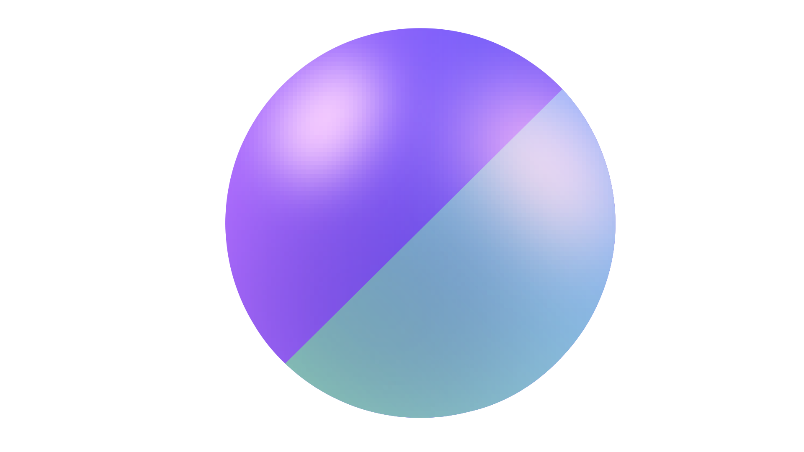




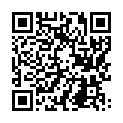
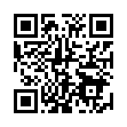
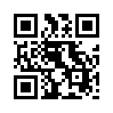





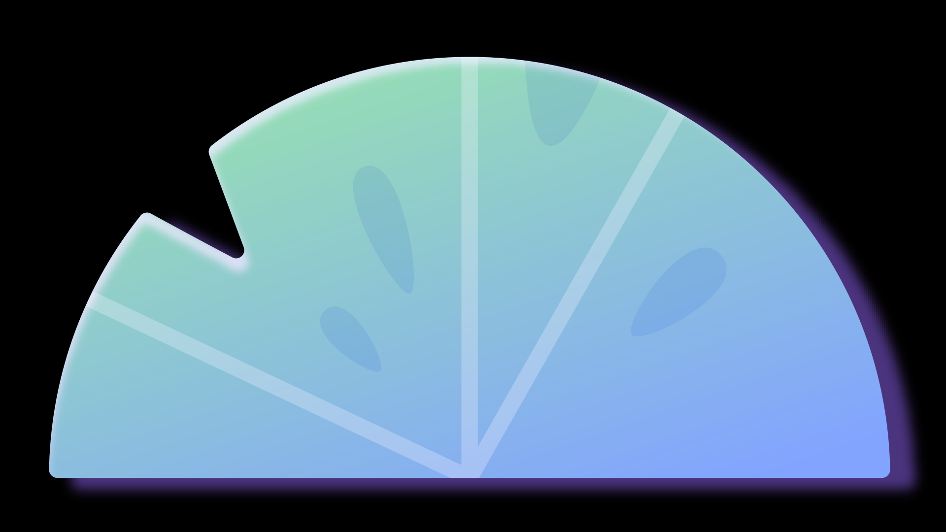
Google code jam, hackerrank and codesignal
Кострица Алексей

Slide 2
Структура
Google code jam
hackerrank
01
02
Здесь я буду показывать и рассказывать как впустую потерять 3,5 часа своей жизни
Здесь мы будем смотреть подробный(нет) разбор задач на языке python
codesignal
03
Итоги
Здесь мы будем наблюдать за одной из самых мучительных пыток – исковерканным синтаксисом C#
04
Выводы, да и только

Slide 3
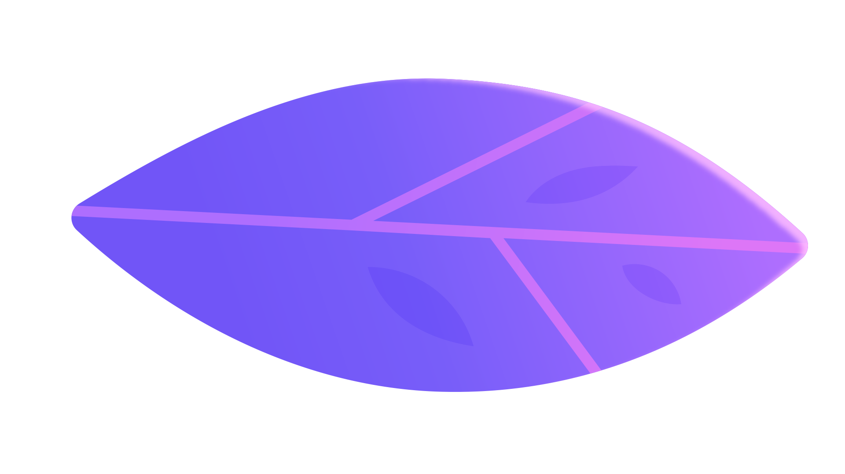
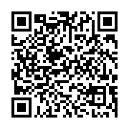

Google code jam
01

Slide 4
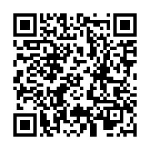
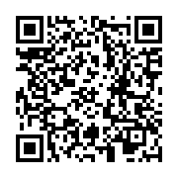

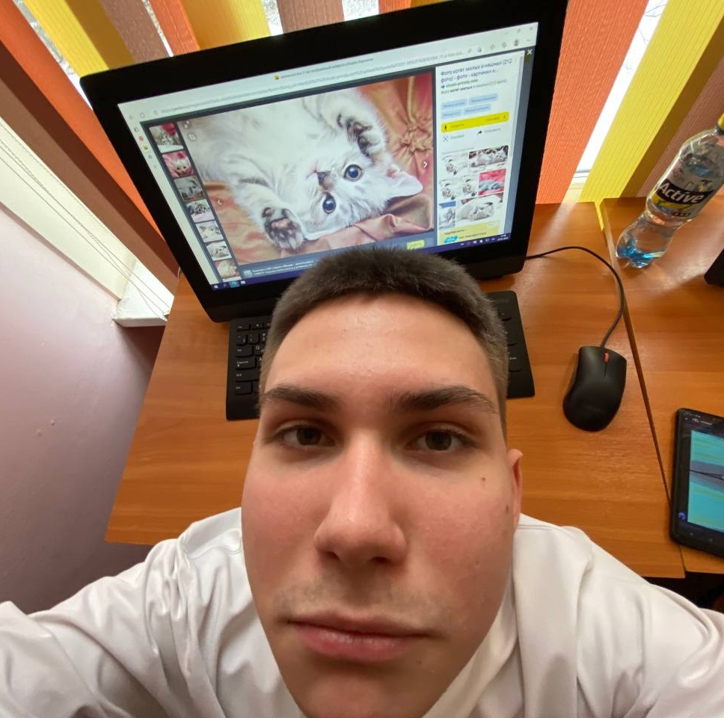
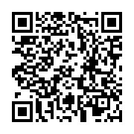
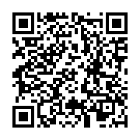
Google code jam
Round A
Round B
Round C
Round D

Slide 5
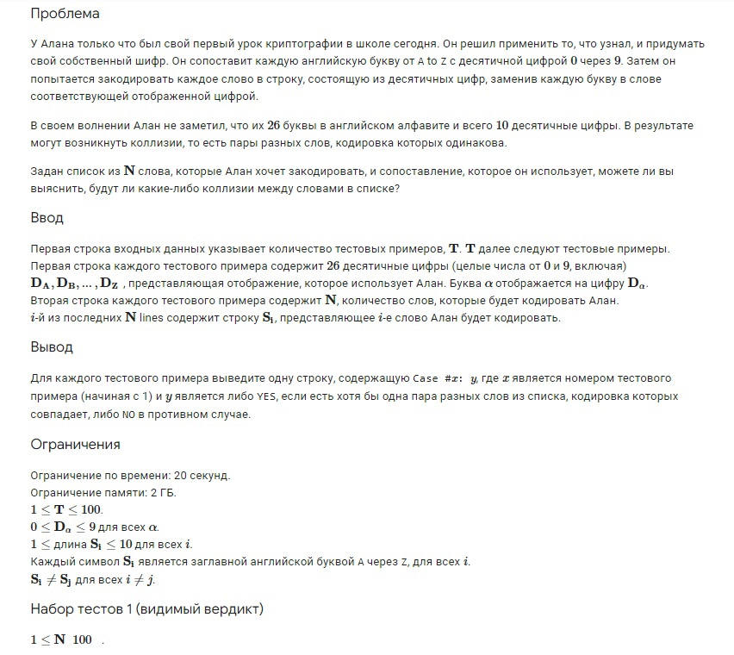
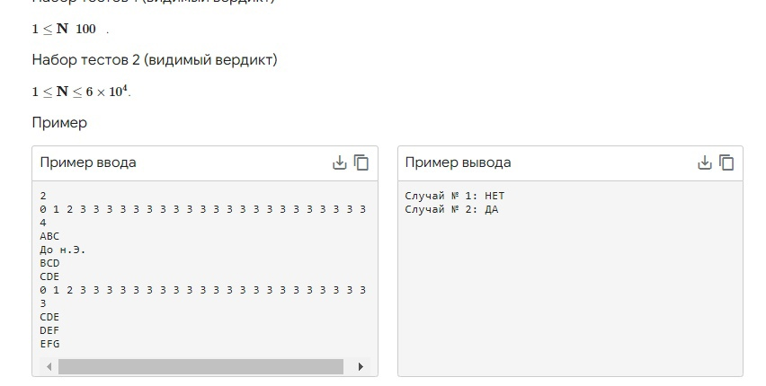
Google code jam: primer
Суть задания заключалась в том, что Алан шифрует слова, заменяя каждую букву английского алфавита от A до Z на десятичную цифру от 0 до 9. Однако в алфавите 26 букв, а всего 10 цифр, поэтому могут возникнуть коллизии. Дан список из N слов и используемое отображение. Необходимо определить, есть ли в списке коллизии. Вывести "YES", если есть хотя бы одна пара разных слов, закодированных одинаково, и "NO" в противном случае.

Slide 6
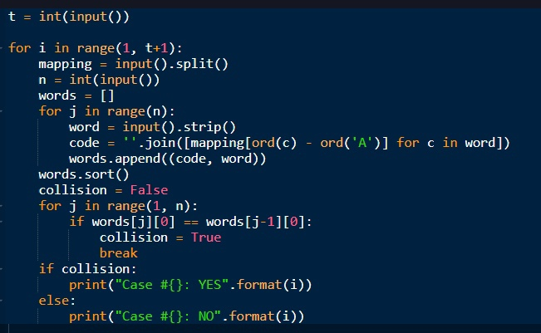
Google code jam: primer
Данный код получает на вход количество тестовых случаев t, для каждого из которых получает отображение букв на цифры и список слов, которые нужно закодировать. Для каждого слова кодирует его с помощью отображения и добавляет в список words. Затем сортирует список words и проверяет наличие коллизий, то есть пары разных слов, закодированных одинаково. Если коллизия есть, выводит "YES", иначе - "NO". Код выводит результат для каждого тестового случая в формате "Case #<номер>: <результат>". И было бы все хорошо, но данный код не работает ;)

Slide 7
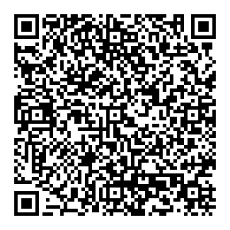
hackerrank
02

Slide 8
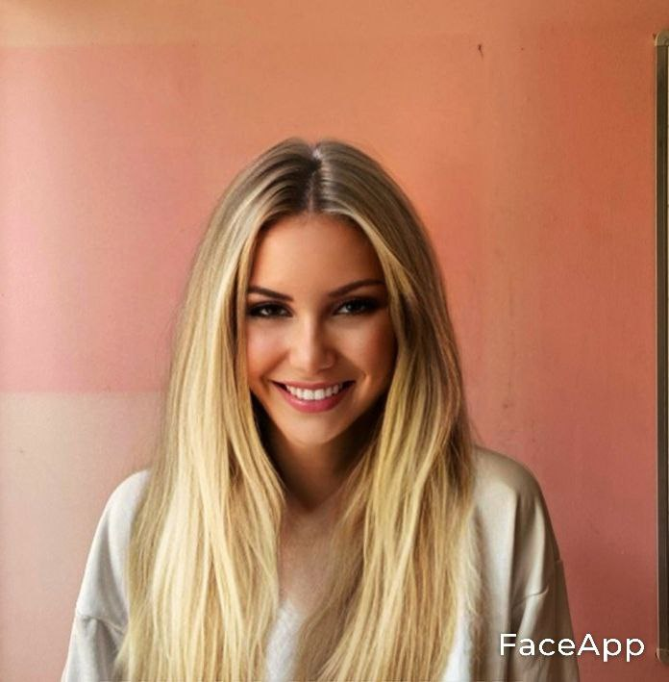
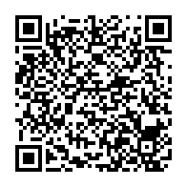
hackerrank
Как мы знаем, Python - это 10/10 в мире программирования, поэтому эти задачки я щелкал как семечки

Slide 9
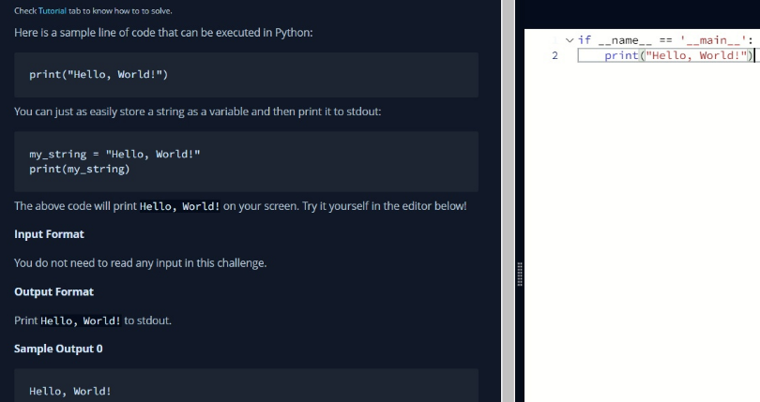
Hackerrank: tasks

Slide 10
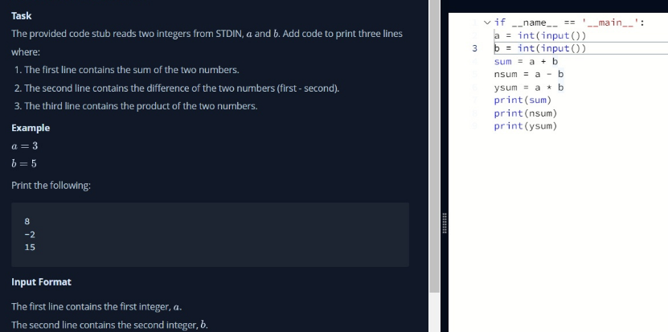
Hackerrank: tasks

Slide 11
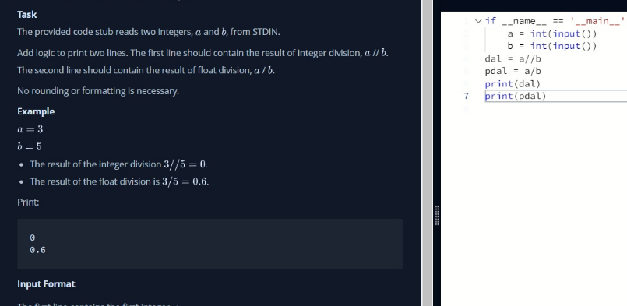
Hackerrank: tasks

Slide 12
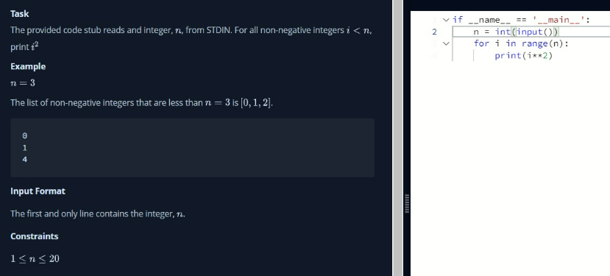
Hackerrank: tasks

Slide 13
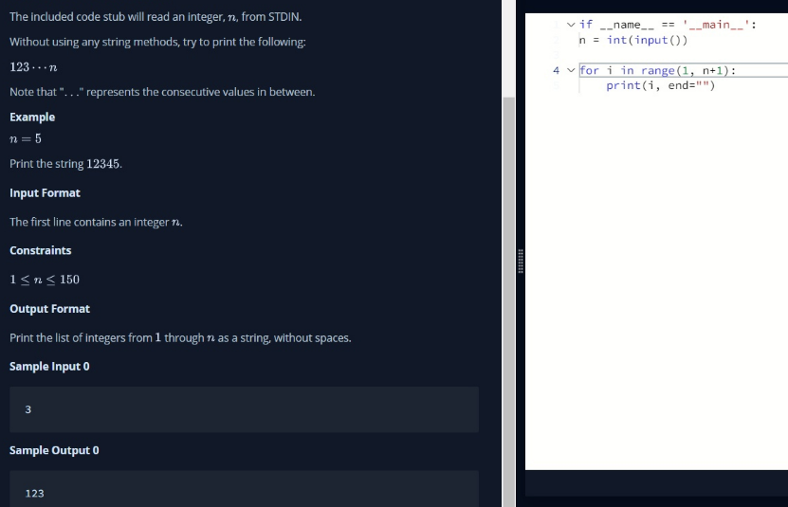
Hackerrank: tasks

Slide 14
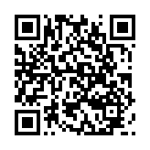
codesignal
03

Slide 15

THANKS!
Здесь мог бы быть этот слайд, но к сожалению он будет последним

Slide 16
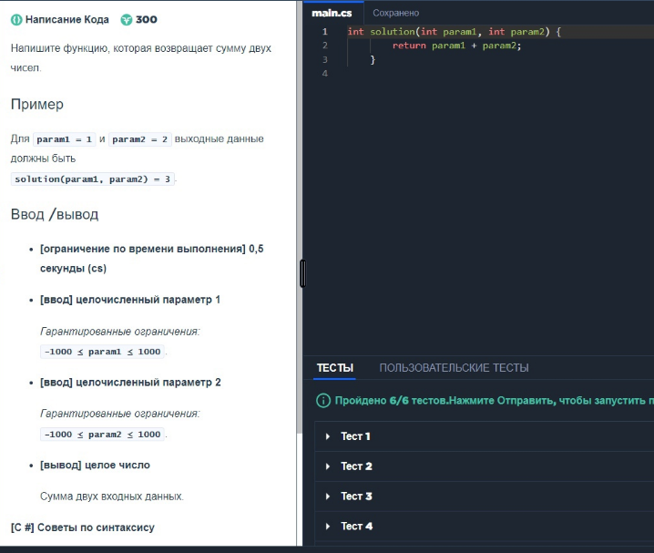
codesignal : tasks

Slide 17
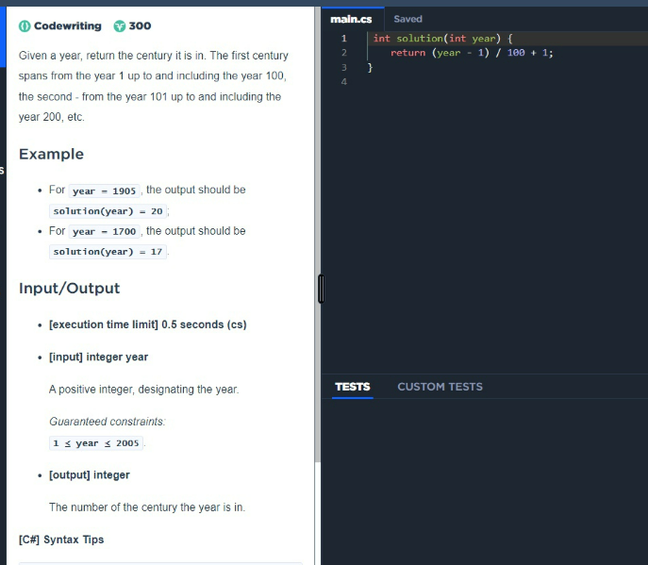
codesignal : tasks

Slide 18
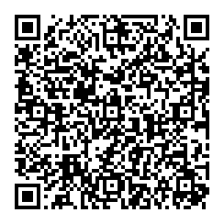
Итоги
04

Slide 19
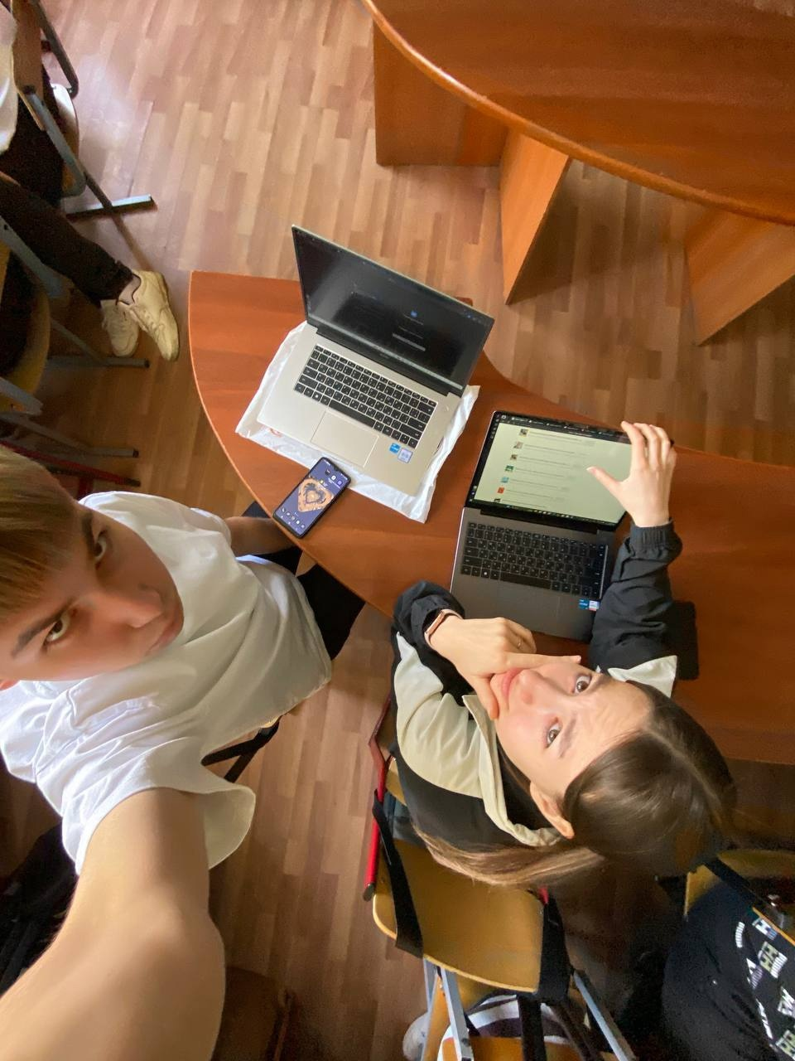
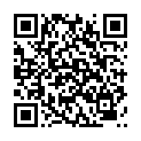
Итоги
+
-
Задачи на Hackerrank были не сложными
Внятные объяснения заданий
Повторил базу языков
Интерфейс на всех сайтах полный тильт
Задания на code jam не мог решить корректно gpt
Слишком много внятных объяснений задания(условий)
Мне не хватило времени на C# из-за 1 пункта
.

Slide 20
THANKS!

